Slide 1




Sistem Informasi Akademik
REST API
Membangun REST API dengan Node.js
Pemrograman Berbasis Platform
Muhammad Anbiya F.
Muhammad Zaki B.
Ramanda Setiawan
Muhammad Hazmi Z. K.
(20230040289)
(20230040317)
(20230040054)
(20230040205)

Slide 2

Tujuan dan Tema Proyek
Membangun REST API untuk sistem informasi akademki
Digunakan oleh Nusa Putra Universitity
Mengelola data mahasiswa, dosen, mata kuliah, dan nilai

Slide 3



Software and tools
Persayaratan Perangkat Lunak
Node.js
MySQL Server
Postman
Teks Editor/IDE

Slide 4
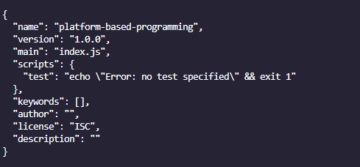
Langkah-langkah yang Harus dilakakukan Sebelum Membangun REST API
Instalasi Paket Node.js terlebih dahulu di Command Prompt.

Slide 5
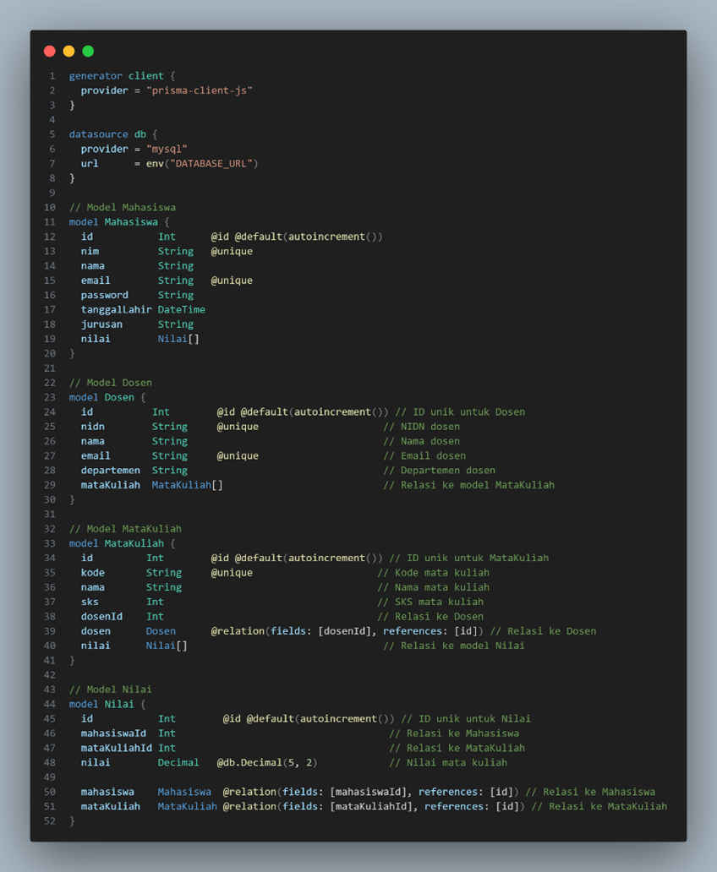
Membuat Database Sistem Akademik Mahasiswa

Slide 6
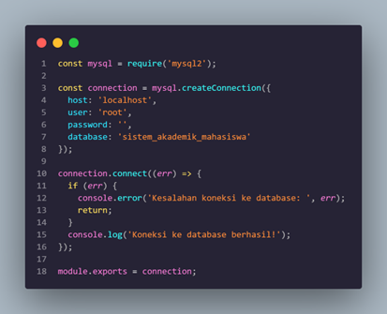
Implementasi REST API
1. Konfigurasi Koneksi Database
Membuat kode program Database pada file Config/db.js di Visual Studio Code
untuk membuat koneksi antara aplikasi Node.js dengan data base MySQL

Slide 7

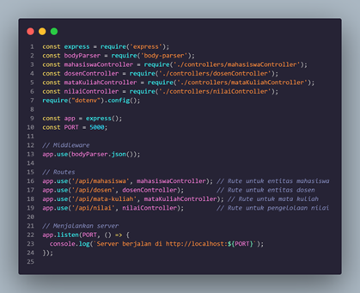
Implementasi REST API
2. Setup Server
Gunakan server.js untuk membuka local host, tujuan setup server ini untuk menerima request dari client.

Slide 8
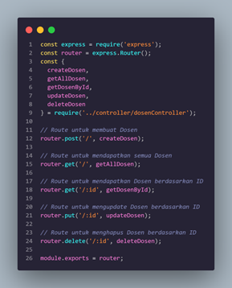

Implementasi REST API
3. Membuat Route dan Operasi CRUD
Membuat Route dan operasi CRUD pada dosenRoutes.js dan menggunakan validasi data JsonWebToken
bertujuan untuk mengatur endpoint API untuk entinitas dosen.

Slide 9

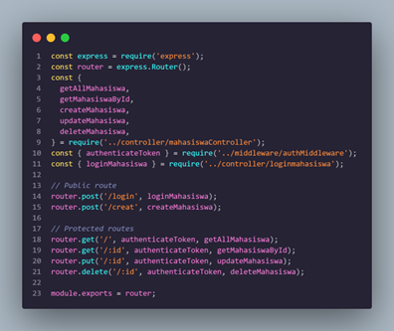

Implementasi REST API
Membuat route dan operasi CRUD pada mahasiswaRoutes.js
bertujuan untuk mengatur endpoint API untuk mahasiswa.

Slide 10

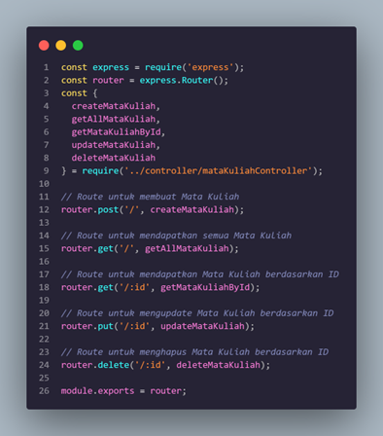
Implementasi REST API
Routes dan operasi CRUD pada mataKuliahRoutes.js
Tujuan untuk mengatur endpoint Api untuk mata kuliah, seperti
menambah matakuliah, atau menghapus mata kualiah.

Slide 11
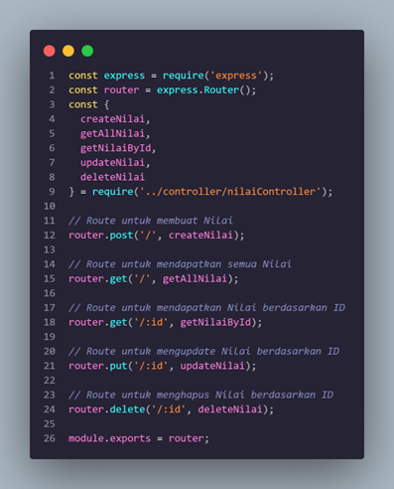
Implementasi REST API
Routes dan operasi CRUD pada nilaiRoutes.js
Tujuan mengelola data nilai mahasiswa

Slide 12
Kesimpulan
REST API yang dibuat berfungsi sebagai sistem informasi akademik bagi Nusa Putra University, sistem ini memungkinkan pengelolan data penting seperti data mahasiswa, dosen, mata kuliah, dan nilai, sehingga mempermudah proses administrasi akademik secara efisien.

Slide 13


TERIMA KASIH

